Slide 1


دعم التعلمات الأساس
– اللغة العربية –
المستوى
5
المسار 3
لبنة التحدي
الحصة 03
نسخة تجريبية خاصة بمؤسسات الريادة غير نهائية
- نسخة قيد التطوير -

Slide 2


خاص بالأستاذ(ة)
توجيهات لاستعمال العرض
شرائح خاصة بالأستاذ(ة)
إرشادات للشروحات والتعليمات التي يجب على الأستاذ(ة) قولها
أمثلة على التوجيهات للأستاذ(ة)
يطلب من التلاميذ قراءة الكلمات

Slide 3


أهـــداف الـحـصة
في نهاية حصة اليوم، سيكون 80% من المتعلمين على الأقل قادرين على:
طرح التوقعات والتحقق منها؛
؛
.
قراءة نص "حق الجار على جاره" بطلاقة؛
؛
فهم المعجم المروج في النص.

Slide 4








أيقونات توجيهية
هذا النشاط مرتبط بتوظيف الألواح.
العمل الجماعي التفاعلي
يمر الأستاذ بين الصفوف
العمل الثنائي
عمل فردي على الكراسة
أصغي إلى أستاذي وألاحظ ما يفعله.
أُحَضِّرُ لوازمي المدرسية قبل بداية الدرس.
العمل في مجموعات صغرى

Slide 5



العدة اللازمة للحصة
الدفتر
اللوحة
الكراسة
بطاقات الكلمات

Slide 6

هيكلة الحصة
 |  | افتتاح الحصة: تعلم سلوك اليوم التصريح بالهدف
 |  | نشاط اعتيادي: إملاء جمل تتضمن ظاهرة الهمزة المتوسطة الإلقاء الشعري
 |  | أنشطة القراءة والكتابة قراءة النص وتقويم القراءات؛ استراتيجيات فهم معجم النص: الضد والمرادف كتابة: إنتاج فقرة على غرار فقرة من النص
 |  | لعبة: - وماذا بعد؟
 |  | اختتام الحصة - تذكير بالواجبات المنزلية - تبصر الحصة
3 دقائق
05 دقيقة
55 دقيقة
5 دقائق
دقيقتان

Slide 7
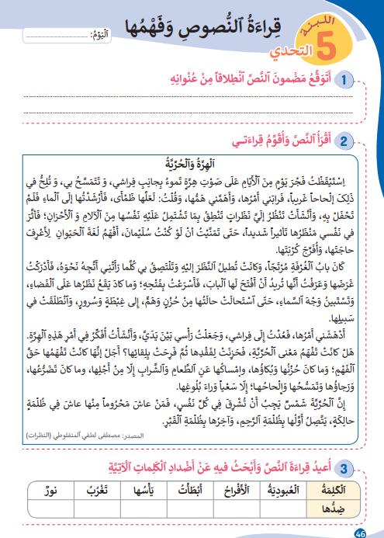
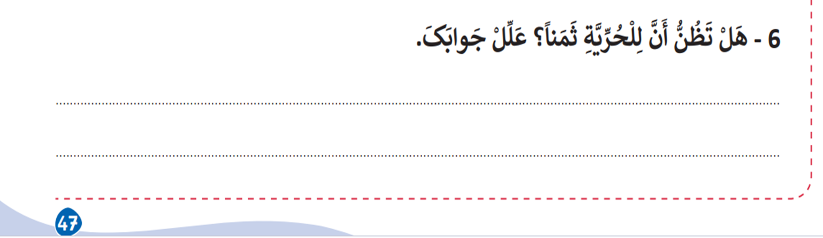
تتذكرون النشاط المنزلي الذي كلفتكم به نهاية الحصة السابقة(الصفحتان 46 و47). سأراقب ما قمتم به.
في منزلي سأقوم ب:
1- أعيد قراءة النص (الهرة والحرية) بدقة وطلاقة واسترسال؛
2- أجيب عن السؤال رقم 6 الصفحة 47 وأنقل الجواب على دفتري؛
3- أستعد لعرض إنجازي على أستاذي في الحصة المقبلة.

Slide 8
1
افتتاح الحصة

Slide 9
مرحبا بكم، سننطلق في حصة اللغة العربية.
سلوك اليوم
الدفاع عن الرأي

Slide 10

خذوا بطاقات صحيح/خطأ، ارفعوا البطاقة المناسبة لكل سلوك
يَجِبُ أَنْ أَكونَ صادِقاً في التَّعْبير عَنْ رَأْيي؛
أُدافِعُ عَنْ رَأْيي وَأَتَشَبَّتُ بِهِ في كُلِّ حالَةٍ؛
أُدافِعُ عَنْ رَأْيي بِكُلِّ قُوَّةٍ؛
أَحْتَرِمُ رَأْيَ زُمَلائي وَإِنْ خَالَفَ رَأْيي؛
صَحيحٌ
خَطَأٌ
خَطَأٌ
صَحيحٌ

Slide 11
يصرح الأستاذ بالهدف من الحصة بشكل واضح ومختصر. ويمكن تسجيله على جانب من السبورة.
في حصة اليوم سنعمل جميعا على تحقق الهدف الآتي:

Slide 12
2
  إملاء
  الإلقاء الشعري
نشاط اعتيادي

Slide 13


  سأملي عليكم جملا فيها كلمات بها همزة متوسطة. خذوا ألواحكم واستعدوا
  اكتبوا: سأل السائل سؤالا جيدا

Slide 14

الكل يرفع اللوحة عند الإشارة، لكي نصحح جميعا.
سَأَلَ ٱلسّائِلُ سُؤالاً جَيِّداً.
السبب | كيف كُتبت الهمزة | الكلمات
الهمزة مفتوحة وما قبلها فتحة الهمزة مكسورة وما قبلها مدّ الهمزة مفتوحة وما قبلها ضم | على الألف على الياء على الواو | سَأَلَ اَلسّائِلُ سُؤالاً

Slide 15
  اُكتبوا: يئست اللبؤة انتظار الفريسة

Slide 16
الكل يرفع اللوحة عند الإشارة، لكي نصحح جميعا.
يَئِسَتِ ٱللَّبُؤَةُ ٱنْتِظارَ ٱلْفَريسَةِ .
السبب | كيف كُتبت الهمزة | الكلمات
الهمزة مكسورة وما قبلها فتح الهمزة مفتوحة وما قبلها ضم | على الياء على الواو | يَئِسَتِ ٱللَّبُؤَةُ

Slide 17

  الآن، سأعرض عليكم بيتين شعريين، سأقرأ قراءة شعرية معبرة، وستفعلون مثلي
فَإِذا رُزِقْتَ خَليقَةً مَحْمودَةً
فَقَدِ ٱصْطَفاكَ مُقَسِّمُ ٱلْأَرْزاقِ
فَـٱلنّاسُ هذا حَظُّهُ مَـالٌ، وَذا
عِلْمٌ، وَذاكَ مَكارِمُ ٱلْأَخْلاقِ
الشاعر: حافظ إبراهيم
اَلْأَخْلاقُ ٱلْحَميدَةُ

Slide 18

  اقرؤوا قراءة هامسة، أقرأ لزميلي ويقرأ لي
فَإِذا رُزِقْتَ خَليقَةً مَحْمودَةً
فَقَدِ ٱصْطَفاكَ مُقَسِّمُ ٱلْأَرْزاقِ
فَـٱلنّاسُ هذا حَظُّهُ مَـالٌ، وَذا
عِلْمٌ، وَذاكَ مَكارِمُ ٱلْأَخْلاقِ
الشاعر: حافظ إبراهيم
اَلْأَخْلاقُ ٱلْحَميدَةُ

Slide 19
  قراءات فردية جهرية مع تصحيح الإلقاء الشعري
فَإِذا رُزِقْتَ خَليقَةً مَحْمودَةً
فَقَدِ ٱصْطَفاكَ مُقَسِّمُ ٱلْأَرْزاقِ
فَـٱلنّاسُ هذا حَظُّهُ مَـالٌ، وَذا
عِلْمٌ، وَذاكَ مَكارِمُ ٱلْأَخْلاقِ
الشاعر: حافظ إبراهيم
اَلْأَخْلاقُ ٱلْحَميدَةُ

Slide 20
3
  قراءة النص وتقويم القراءات؛
  استراتيجيات فهم معجم النص: الضد والمرادف
  كتابة: إنتاج فقرة على غرار فقرة من النص
أنشطة القراءة والكتابة

Slide 21
الآن دوركم، كل ثنائي ينشئ الخريطة الذهنية للعنوان، ويطرح توقعين أو ثلاثة عن مضمون النص: حق الجار على جاره
......
......
حَقُّ اؐلْجارِ عَلى جارِهِ
.......

Slide 22
يصوغ المتعلمون بمساعدة الأستاذ بعض التوقعات وتسجل على جانب من السبورة. مثلا:
اَلتَّوَقُّعاتُ
قَدْ يَتَحَدَّثُ ٱلنَّصُّ عَنْ جارَيْنِ يَحْتَرِمانِ بَعْضَهُما.
أَتَوَقَّعُ أَنْ يَتَحَدَّثَ ٱلنَّصُّ عَنْ جارٍ لا يَحْتَرِمُ جارَهُ.
حَقُّ اؐلْجارِ عَلى جارِهِ
رُبَّما سَيَتَحَدَّثُ ٱلنَّصُّ عَنْ حُقوقِ ٱلْجيرانِ.

Slide 23
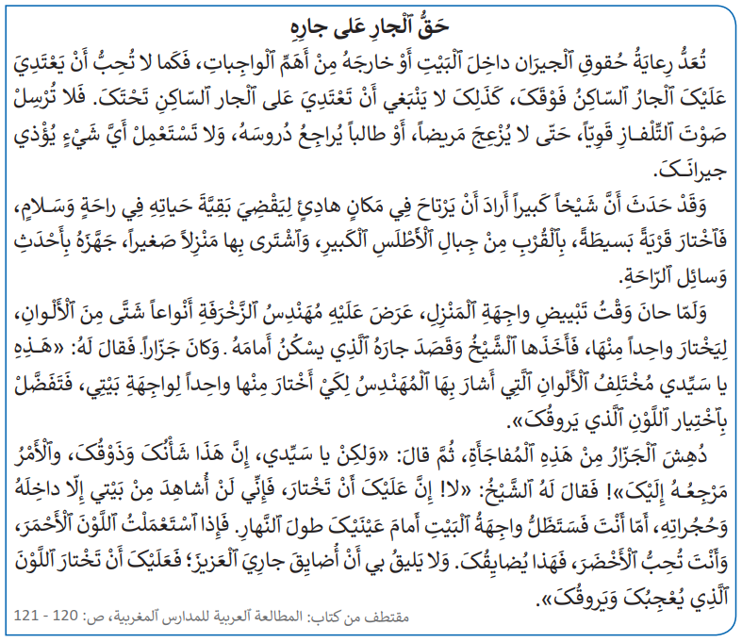
الآن، اقرؤوا النص قراءة فردية هامسة للتحقق من التوقعات، سأمر بين الصفوف.

Slide 24
لنصحح جميعا: ما الذي اعتمدتموه للتحقق (توجيههم لتعليل الجواب)
اَلتَّحَقُّقُ
صَحيحٌ
قَدْ يَتَحَدَّثُ ٱلنَّصُّ عَنْ جارَيْنِ يَحْتَرِمانِ بَعْضَهُما.
خَطَأٌ
أَتَوَقَّعُ أَنْ يَتَحَدَّثَ ٱلنَّصُّ عَنْ جارٍ لا يَحْتَرِمُ جارَهُ.
صَحيحٌ
رُبَّما سَيَتَحَدَّثُ ٱلنَّصُّ عَنْ حُقوقِ ٱلْجيرانِ.

Slide 25
الآن ابحثوا عن العبارات الآتية في النص عبر قراءة هامسة، وضعوا سطرا تحتها
لا تَسْتَعْمِلْ أَيَّ شَيْءٍ يُؤْذي جِيرانَــــــكَ.
تَفَضَّلْ بِاؐخْتِيار اؐللَّوْنِ اؐلَّذي يَروقُكَ.
لا يَليقُ بي أَنْ أُضايِقَ جارِي اؐلْعَزيزَ.

Slide 26
لنصحح جماعة

Slide 27
الآن، ركزوا جيدا مع قراءتي للنص. تابعوا ولا ترددوا بعدي

Slide 28

من خلال تتبعكم، ما رأيكم في قراءتي؟
متوسط | لا | نعم
 |  |  | - هَلْ كانَ صَوْتي مَسْموعاً وَواضِحاً؟
 |  |  | - هَلْ كانَتِ قِراءَتي مُسْتَرْسَلَةً؟
 |  |  | - هَلْ ٱحْتَرَمْتُ عَلاماتِ ٱلتَّرْقيمِ؟
 |  |  | - هَلْ كُنْتُ مُسْرِعاً في قِراءَتي؟
 |  |  | - هَلْ تُريدونَ أَنْ أُعيدَ ٱلْقِراءَةَ مَرَّةً ثانِيَةً؟

Slide 29

الآن دوركم، كل واحد منكم يقرأ النص قراءة هامسة.

Slide 30
سأسألكم بعض الأسئلة لأتحقق من تتبعكم وقراءتكم الهامسة.
ما هو مصدر هذا النص؟
ما هي أهم الكلمات/العبارات الذي علقت في أذهانكم؟
كم عدد فقرات النص؟
من هما الجاران اللذان تحدث عنهما النص؟

Slide 31
الآن سأعين من يقرأ قراءة جهرية، تابعوا بأصبعكم، لإبداء رأيكم في قراءة القارئ(كل متعلم يقرأ فقرة واحدة).

Slide 32

لآن، خذوا دفاتركم, في مجموعات قوموا بملء الجدولين الآتيين بكلمات من النص. ضعوا سطرا تحت الكلمات في النص
المجموعة الفائزة هي من تحصل على أكبر عدد من الإجابات الصحيحة في الوقت المحدد
اَلْكَـلِمَةُ | ضَعيفاً | أَقْدَمِ | خَلْفِيَّةٌ | يُرْضي | حَرْبٌ
ضِدُّها مِنَ النّصِّ
اَلْكَـلِمَةُ | يُسيءُ | مُطْمَئِنٌّ | يُضايِقُ | عَليلاً | يُلائِمُكَ | أَمانٌ
مٌرادِفُها مِنَ النَّصِّ

Slide 33
لنصحح جميعا: عليكم تعليل جوابكم: كيف توصلتم إلى تحديد الأضداد والمرادفات؟
اَلْكَـلِمَةُ | ضَعيفاً | أَقْدَمِ | خَلْفِيَّةٌ | يُرْضي | حَرْبٌ
ضِدُّها مِنَ النّصِّ
سَلامٌ
يُؤْذي
واجِهَةٌ
أَحْدَثِ
قَوِيّاً
اَلْكَـلِمَةُ | يُسيءُ | مُطْمَئِنٌّ | يُضايِقُ | عَليلاً | يُلائِمُكَ | أَمانٌ
مٌرادِفُها مِنَ النَّصِّ
سَلامٌ
يَروقُكَ
مَريضاً
يُزْعِجُ
هادِئٌ
يُؤْذي

Slide 34
سأعرض عليكم كلمتين: عليكم تحديد ضد الأولى
ومرادف الثانية. اكتبوا الجواب على ألواحكم
ما مُرادِفُ:
عَليلاً
ما ضِدّ: سَلامٌ

Slide 35
الآن أعيدوا قراءة النص قراءة هامسة وسطروا تحت كلمات أخرى لم تفهموها

Slide 36
يسجل الأستاذ الكلمات التي لم يفهمها المتعلمون على السبورة، ويناقش معهم معانيها بتوظيف استراتيجيات المفردات المختلفة

Slide 37
الآن، في مجموعات، ستقومون بقراءة الفقرة الأخيرة من النص، وتقوموا بتغيير المتحاوريْن وحافظوا على الأساليب الآتية، وانسجوا فقرة جديدة
دُهِشَ .... مِنْ ..........، ثُمَّ قالَ: "وَلكِنْ ................" فَقالَ لَهُ ........: "لا! إِنَّ عَلَيْكَ ...................".

Slide 38
بعد انتهاء الوقت المحدد، يتم عرض الفقرات المنتجة، ومناقشتها، وتصحيح البنيات اللغوية الخاطئة
دُهِشَ .... مِنْ ..........، ثُمَّ قالَ: "وَلكِنْ ................" فَقالَ لَهُ ........: "لا! إِنَّ عَلَيْكَ ...................".

Slide 39
لنعد إلى النص: من يقرأ النص بطلاقة واسترسال؟

Slide 40
4
لعبة: وماذا بعد؟
ألعاب

Slide 41

في مجموعات، ستتممون بأربع جمل لتكوين فقرة. وأنا أعطيكم الجملة الأولى
في أَحَدِ الْأَيّامِ، كانَتْ تَصْدُرُ مِنْ بَيْتِ جارِنا أَصْواتٌ مُزْعِجَةٌ بِدونِ تَوَقُّفٍ.
......................................................................................................................................................................................

Slide 42
عرض الاعمال. المجموعة الفائزة هي من تقدم فقرة متجانسة بدون أخطاء
في أَحَدِ الْأَيّامِ، كانَتْ تَصْدُرُ مِنْ بَيْتِ جارِنا أَصْواتٌ مُزْعِجَةٌ بِدونِ تَوَقُّفٍ.
......................................................................................................................................................................................

Slide 43
الواجبات المنزلية
تبصر الحصة
5
اختتام الحصة

Slide 44

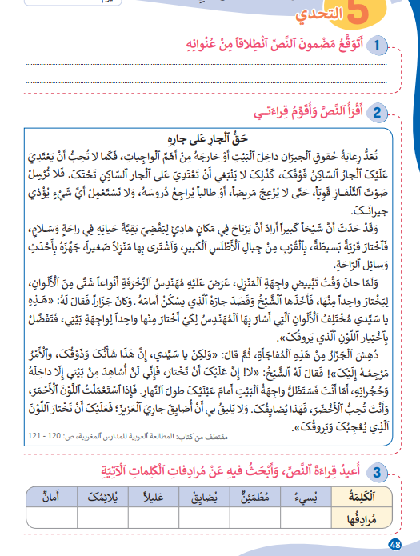
في منازلكم، ستشتغلون على الكراسة الصفحة: 48، سأراقب عملكم بداية الحصة الموالية إن شاء الله.
في منزلي سأقوم ب:
1- أكتب توقعي لمضمون النص في مكانه: النشاط1؛
2- أقرأ النص (حق الجار على جاره) بدقة وطلاقة واسترسال؛
3- أجيب عن السؤال (النشاط3) وأنقل الجواب على كراستي؛
4- أضع سطرا تحت الكلمات التي لم أفهمها في النص.

Slide 45
أنهينا حصة اللغة العربية لهذا اليوم، شكرا لحسن تفاعلكم.
إلى اللقاء... نلتقي في الحصة القادمة إن شاء الله

Slide 46
تبصر الحصة
يسجل الأستاذ ملاحظاته عن الحصة على المذكرة اليومية، ومدى تفاعل المتعلمين مع مجرياتها؛
يسجل النسبة المئوية التي يقدرها لتحقق أهداف الحصة.

